Slide 1

Histoplasma: algo mas que un reto diagnóstico
Dr. Pedro Torres González
Laboratorio de Máxima Seguridad Biológica para el Estudio de la Tuberculosis y Enfermedades Emergentes
Instituto Nacional de Ciencias Médicas y Nutrición Salvador Zubirán
Ciudad de México

Slide 2
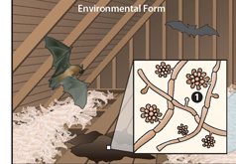
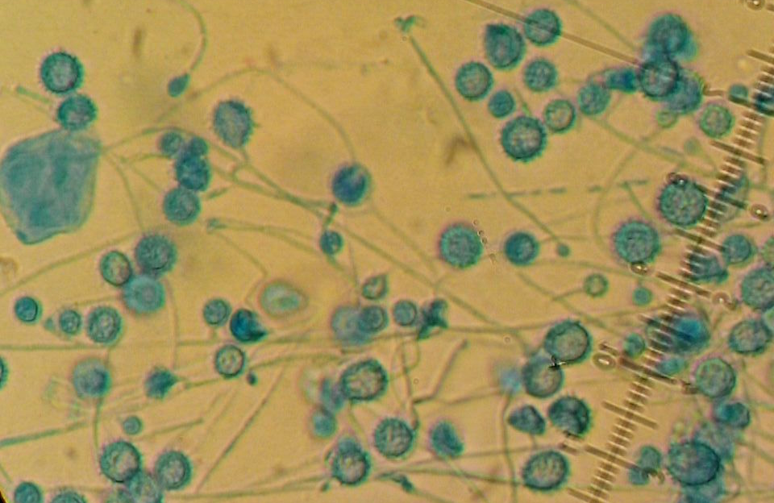
Generalidades
Descrito por Samuel Darling en 1906
Hongo ascomiceto; dimorfico
Histoplasma capsulatum var. capsulatum
Histoplasma capsulatum var. duboisii (África)
Microconidias, micelio, macroconidias tuberculadas
Tiempo de crecimiento 2-4 semanas
Notes:
naming the organism based on its appearance
in histiocytes, an archaic term for macrophages (“Histo”),
its resemblance to protozoan parasites (“plasma”), and the
apparent presence of a surrounding capsule (“capsulatum”). In fact, only one of the three designations was
accurate: the organism does reside within macrophages,
but is a fungus and is not encapsulated.

Slide 3
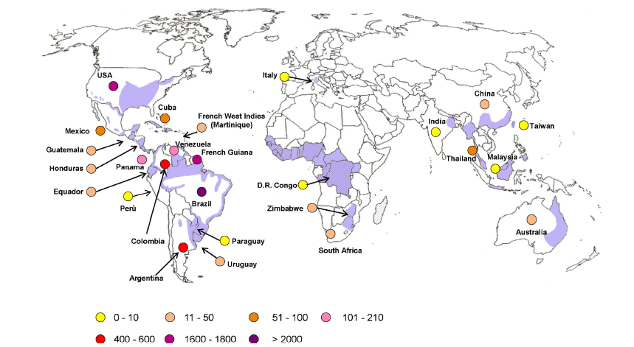
Epidemiología
México: Prevalencia 5-50% (histoplasmina)
Incidencia: 0.1-0.29 casos por 100,000 hab.
1953-1997: 102 brotes; 1988-1994: 1,065 casos
Veracruz, Oaxaca, Colima y Tabasco
Laniado-Laborin R. Rev Iberoam Micol 2007; 24: 294-258
Bahr NC, Antinori S, Wheat LJ Sarosi GA. Curr Trop Med Rep 2015

Slide 4
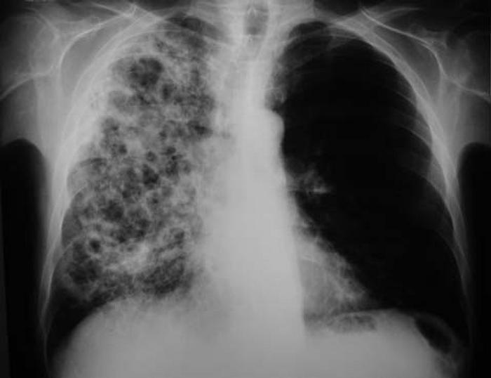
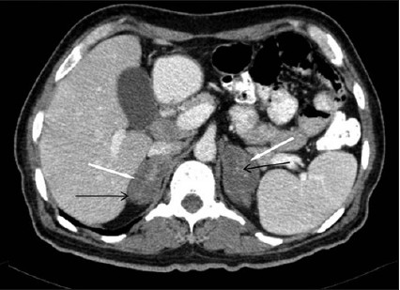
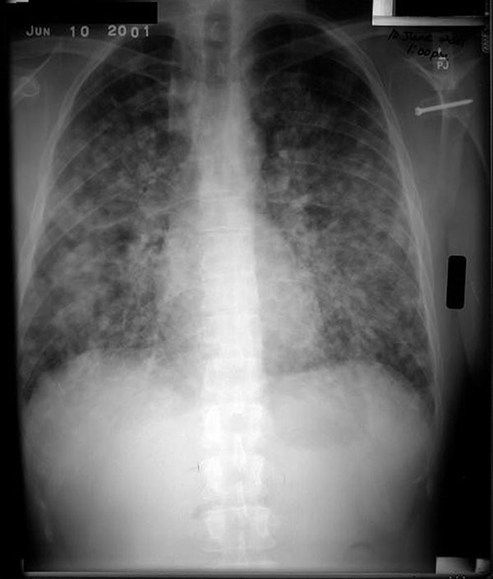
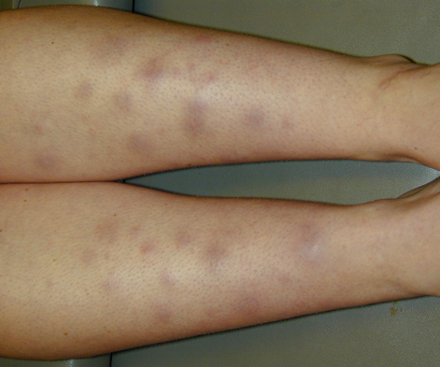
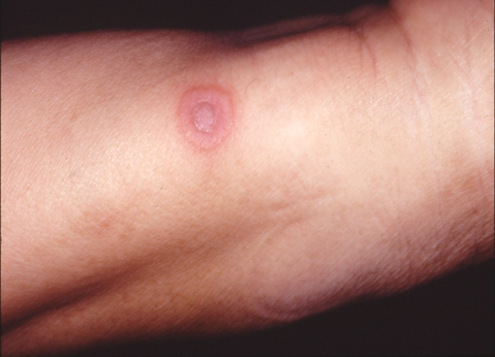
Espectro clínico
Infección asintomática | 50-90%
Pulmonar aguda | 60%
Pulmonar crónica | 10%
Diseminada | 10%
Histoplasmomas | <1%
Mediastinitis fibrosante | <1%
Wheat LJ, Kauffman CA. Infect Dis Clin Am 2003; 17: 1-19

Slide 5
Diagnóstico
 | Sensibilidad
 | Pulmonar aguda | Pulmonar crónica | Diseminada | Ventajas | Desventajas
Antígeno urinario | 39% | 21% | 92% | Rápida, útil para seguimiento | Poco disponible; solo se realiza por MVista
Cultivo | 15% | 85% | 85% | Estándar de referencia | Requiere laboratorio de bioseguridad 2-4 semanas de crecimiento
Serología | 98% | 100% | 71% | Rápida | Falsos negativos en inmunosuprimidos; falsos positivos otras infecciones fúngicas, TB
Wheat LJ. Trends in Microbiology 2003; 11: 488-494

Slide 6
¿Cuántos mueren sin diagnostico?
Cuenca del Amazonas: Prevalencia VIH 1%
Histoplasmosis diseminada, mortalidad: 30-50%
Capacidad diagnostica insuficiente
1500 casos al año
Estimado 600 muertes sin diagnostico
Es posible que el mismo fenómeno ocurra en muchas regiones de Latinoamérica, incluido México
Nacher M. Am J Trop Med Hyg 2014; 90:193-194

Slide 7
Otras estrategias diagnosticas..
Referencia | Estrategia | Sensibilidad/especificidad | Comentario
Hage CA et al. Chest 2010;137: 623-8 | Detección antígeno lavado bronquiolo alveolar | S: 70%-92% | Útil formas pulmonares agudas
Riviere S et al. Am J Trop Med Hyg 2012; 87:303-5 | Detección galactomanano (Platelia) | S: 70% | Necesario descartar Aspergilosis
Babady NE et al. J Clin Microbiol 2011;49:3204-8 | RT- PCR Hc100 | S: 73%, E: 100% | 797 muestras clínicas: tejidos, fluidos corporales, sangre In-house
Scheel CM et al. J. Clin Microbiol 2014; 52: 483-488 | LAMP Hc100 | DNA cultivos; S: 100% Orina: S: 67% E:100% | Amplificación isotermica que puede incorporarse como point-of-care
Almeida et al. BMC Infectious Dis 2016;16:87 | Western Blot | S: 94.9%, E: 94.1% | Detección mas temprana respecto a serología
Richer et al. Clin Infec Dis 2016;62: 896 | Anticuerpos EIA + Antígeno urinario tercera generación | S: 93% | Histoplasmosis pulmonar aguda Mvista
Sifuentes-Osornio J, Torres-González P, Ponce de León A. Curr Fungal Infect Rep 2014;8:343-352

Slide 8
Linaje y virulencia
El tropismo cutáneo es más frecuente en LamA y LamB
(40% a 80%)
Clado Africano: afección cutánea y subcutánea
Nam2: mayor afección en no-VIH
Nam2 mayor expresión Yps3: facilita diseminación
Lam vs Nam: mayor cronicidad en ratones
Indonesia
Euroasiático
Africano
Australia
Latinoamerica LamA, LamB (clado A más común en Brazil y B en Colombia y Argentina)
Norteamerica
Nam 1 y 2
Edwards JA, Rappleye CA. FEMS Microbiol Lett. 2011; 324:1-9

Slide 9
Adaptabilidad del histoplasma
Estimulo ambiental o condicion | Respuesta
Temperatura 37 ºC | Transición de moho a levadura (yps-3, CBP-1, hsp)
Estrés oxidativo | Entrada a células vía B2 integrinas; producción de catalasa: evita opsono-fagocitosis
Compartamentalización intracelular: enzimas hidrolíticas y pH acido | Evita la unión del fagolisosoma, modulación del pH; exclusión parcial de la bomba de protones en la membrana vacuolar
Limitación de hierro | Producción de sideróforos; reductasa férrica extracelular
Infección en macrófago | Regulación a la alza de genes
Wood JP. Fungal Genetics and Biology 2002; 35:81-97

Slide 10
Fenómeno de latencia y reactivación en histoplasma
Datos de países no-endémicos: 25% antecedente de viaje a zona endémica mas de 5 años atrás
Reporte de caso: latencia 60 años
Similitudes importantes con TB
¿Localización de levaduras persistentes?
¿Estado metabólico y patrón de expresión génica?
¿Mecanismos de reactivación?
Ashbee HR, Evans GV. Medical Mycology 2008; 46:57-65

Slide 11
¿por qué es relevante?
Biológicos anti-TNF:
Infliximab 18.78 por 100 000
Etanercept 2.65 por 100 000
Adalimumab
Receptores de trasplantes órgano solido
1 caso por 1000 transplante-persona-año
152 casos 2003-2010 área endémica
Posibilidad de transmisión por tejidos
Receptores de trasplante de medula ósea
Escasos
Enfermedad
diseminada 75%
Vergidis P, Avery RK, Wheat LJ et al. Clin Infect Dis 2015
Hage CA, Bowyer S, tarvin et al. Clin Infect Dis 2010; 50:85-92
Cuellar-Rodriguez J, Avery RK, Lard M et al. Clin Infect Dis 2009; 49:710-6

Slide 12
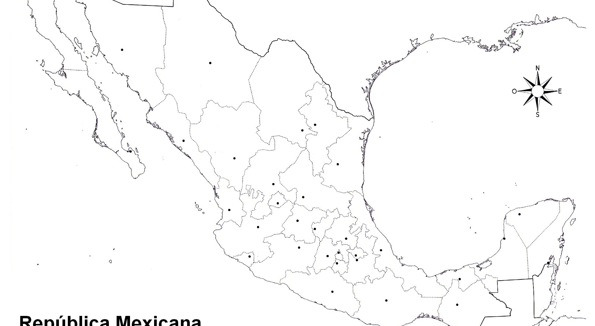
Histoplasmosis y VIH en México
VIH: fiebre, anemia, DHL, ALT, AST elevada, adenopatías, hepato-esplenomegalia
Inicio: Enero 2016
N=36 pacientes
HD: 9/36 (25%)
5 centros:
-INCMNSZ
-Hospital Civil Guadalajara
-Hospital Alta Especialidad Veracruz
-CAPASITS Puebla
-Hospital Central, S.L.P
Veracruz:
1 caso
Jalisco: 2 casos
Dx: Cultivo, antígeno urinario
PCR Hc100 y SCAR
CDMX: 5 casos
Puebla: 1 caso

